Slide 1
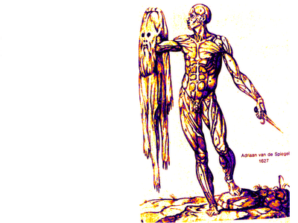
Pengkajian Fisik Sistem integumen
Ns. Chandra W SKp.Mkep,Sp Mat
Fakultas Ilmu Kesehatan
Universitas Esa Ungguk

Slide 2
Kulit adalah salah satu jendela mendeteksi kondisi pasien → peribahan pada oksigenasi, sirkulasi, krusakan jaringan dan hidrasi.
Px rawat inap lansia → Implikasi peningkatan trauma pada kulit saat perawatan.

Slide 3
TUJUAN INSTRUKSIONAL
Menjelaskan ciri-ciri normal kulit, rambut, dan kuku.
Mengidentifikasi aspek yg dikaji dalam pengkajian kulit, rambut, dan kuku.
Mengidentifikasi persiapan pengkajian.
Mendemonstrasikan persiapan pengkajian kulit, rambut, dan kuku.
Menganalisis hasil pengkajian

Slide 4
REVIEW ANFIS INTEGUMEN
Kulit merupakan sistem tubuh yang paling besar.
Kulit terdiri dari 3 bagian:
1. Bagian luar (epidermis)
2. Bagian dalam (dermis)
3. Bagian dalam (subkutan)

Slide 5
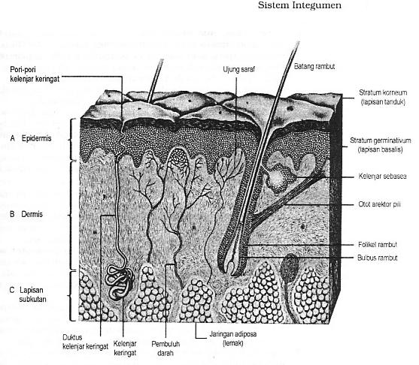

Slide 6
REVIEW ANFIS INTEGUMEN CONT’
Organ tambahan yg terdapat pd kulit yaitu :
Rambut
Kuku
Kelanjar sebasea
Dua macam kelenjar keringat (ekrin dan apokrin)
Kelenjar seruminosa
Kelenjar mammae

Slide 7
FUNGSI KULIT
Melindungi jaringan di bawahnya
Sebagai persepsi sensori
Pengatur suhu tubuh dan tekanan darah
Sintesis vitamin
Sebagai tempat pengeluaran atau sekresi keringat

Slide 8
PENGKAJIAN SISTEM INTEGUMEN
PENGKAJIAN KULIT DIMULAI DENGAN :
Mengumpulkan data riwayat kesehatan yg meliputi informasi kulit, rambut, dan kuku.
Inspeksi
Palpasi

Slide 9
Pemeriksaan
Anamnesa
Riwayat Kesehatan
Pemeriksaan fisik
peralatan:
Penggaris/meteran untuk mengukur luas luka
flashlight/ lampu senter untuk menerangi luka
kaca pembesar untuk membantu dalam pemeriksaan luka
sarung tangan disposibel untuk melindungi pemeriksa ketika malakukan pemeriksaan luka

Slide 10
RIWAYAT KESEHATAN
Pertanyaan dimulai dengan masalah atau keluhan yg dirasakan.
Misal :
gatal-gatal ?
benjolan di kulit ?
Pengkajian pola sehat sakit
Pola pemeliharaan kesehatan
Pola peran kekerabatan

Slide 11
PENGKAJIAN POLA SEHAT-SAKIT
Untuk Mengkaji POLA SEHAT-SAKIT Pertanyaan Yang Diajukan Meliputi:
Riwayat kesehatan sekarang
Riwayat kesehatan dahulu
Riwayat kesehatan keluarga
Status perkembangan

Slide 12
RIWAYAT KESEHATAN SEKARANG
Untuk menanyakan riwayat kesehatan sekarang dan keluhan pasien ?
Tanyakan akan adanya , demam, lesi, kemerahan, memar dll.

Slide 13
Riwayat Penyakit Dahulu
Untuk informasi masalah kesehatan dahulu, dapat diajukan pertanyaan-pertanyaan tentang :
Masalah kesehatan yang pernah dialami, Riwayat penyakit spt DM, MH, Hepatitis dll,, pernapasan ?
Riwayat alergi pasien? Alergi terhadap Makanan, Obat, Kosmetik, dll?

Slide 14
RIWAYAT KESEHATAN KELUARGA
Status Kesehatan Keluarga Ditanyakan Tentang :
Apakah ada anggota keluarga yang menderita penyakit kulit ? Kapan mulainya ?
Apakah ada anggota keluarga yg menderita alergi ?

Slide 15
Kebiasaan pasien dan aktivitas sehari-hari pasien, Misalnya :
Kebersihan diri ?
Gaya hidup klien ?
Pekerjaan ?
Apakah gangguan kulit dapat mempengaruhi aktivitas sehari-hari?
Apakah gangguan kulit mempengaruhi peran dalam kehidupannya ?

Slide 16
Karakteristik Kulit Normal
Warna : Warna Kulit bervariasi antara orang yang satu dengan yang lain tergantung ras (Merah muda - Hitam)
Tekstur Kulit → Lembut Kering, normal juga Elastis.
Suhu : Suhu Normal Hangat → pada konsisi tertentu bisa berubah
Kelembaban → Akan teraba kering → dpt meningkat jika aktivitas meningkat
Bau : Normal Tidak Berbau

Slide 17
KULIT Inspeksi
Warna Kulit
Vaskularisasi
Keringat
Edema
Injuri
Perlukaan/Lesi Pada Kulit

Slide 18
PALPASI
Catat :
Perubahan dalam Suhu / Temperatur
Kelembaban. Kering pada dehidrasi
Periksa Adanya Nyeri Tekan
Tekstur. Mengacu pada Halus atau kasar. Kasar dan kering pada hipotyroid. Lembut dan halus pada hiperthyroid
Turgor → Mengacu pada elastisitas kulit.
Adanya Lesi → Distribusi, tipe, warna

Slide 19
Elastisitas kulit atau turgor menggambarkan keadaan keseimbangan cairan tubuh . secara sederhana dengan melakukan pemeriksaan turgor kulit . dapat diketahui derajat kekurangan cairan tubuh ( dehidrasi ).
cara pemeriksaan
1. Pastikan bagian ( lengan / perut ) yang akan diperiksa terbuka
2. Pemeriksa menjepitkan ibu jari dan telunjuk pada kulit,
3. Lepaskan jepitan dan perhatikan waktu yang diperlukan kulit untuk kembali seperti semula ( dalam detik )

Slide 20
PERUBAHAN WARNA
Cyanosis, Warna kebiruan-biruan, mungkin terlihat di bawah kuku, bibir, dan mukosa mulut. Terjadi karena penurunanan ikatan oksihemoglobin, atau penurunan oksigenasi darah. Dapat disebabkan oleh penyakit paru, penyakit jantung, abnormalitas hemoglobin, atau karena udara dingin.
Jaundice / Ikterik, Warna kuning atau kehijauan. Terjadi ketika biliribin jaringan meningkat dan dapat pertama kali terlihat di sklera kemudian membran mukosa, dan kulit

Slide 21
Pallor (Pucat), Penurunan warna kulit. Terjadi karena penurunan aliran darah ke pembuluh darah superfisial atau penurunan jumlah hemoglobin dalam darah. Pucat mungkin terjadi di muka, palpebra konjunctiva, mulut dan di bawah kuku
Erytema, Warna kemerahan di kulit. Mungkin terjadi secara general maupun lokal. Eritema general disebabkan karena demam, sedangkan eritema lokal disebabkan karena infeksi lokal atau terbakar matahari

Slide 22
Warna ungu pada kulit : mungkin adanya beberapa pembuluh darah yang pecah dan dapat terjadi karena masalah sirkulasi atau kekurangan vitamin C
Bintik merah menyerupai kupu-kupu pada wajah → timbul di tulang (jembatan) hidung dan pipi, sering kali menjadi tanda pertama dari penyakit autoimun Lupus, yang merupakan suatu gangguan yang mengancam jiwa dan membutuhkan pengobatan yang tepat

Slide 23
Garis-garis gelap di Telapak Tangan : Garis hitam pada telapak tangan atau pendalaman pigmen dalam lipatan telapak tangan dapat mengindikasikan adanya insufisiensi adrenal, sebuah gangguan endokrin, yang dikenal juga sebagai penyakit Addison

Slide 24
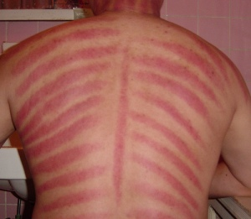
VARIASI PERUBAHAN WARNA KULIT

Slide 25
PALPASI
KULIT | RAMBUT | KUKU
Adanya benjolan Tekstur kulit Adanya nyeri tekan Palpasi secara akurat dengan menggunakan metode EPUAP Mobilitas atau turgor | Tekstur Kerontokan | Nyeri tekan

Slide 26
Aku anak siapa ya??????

Slide 27
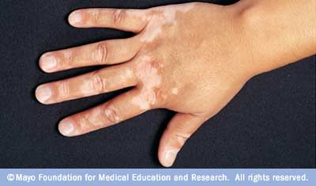
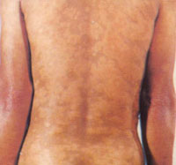
Panu, Oleskan saja………..

Slide 28
Lesi adalah istilah medis untuk merujuk pada keadaan jaringan yang abnormal pada tubuh. Hal ini dapat terjadi karena proses beberapa penyakit seperti trauma fisik, kimiawi, dan elektris; infeksi dll.

Slide 29
TIPE-TIPE LESI
LESI PRIMER
LESI | KETERANGAN
Makula | Perubahan warna kulit, tidak teraba dengan batas jelas, kurangh dari 1 cm
Papula | Menonjol, batas jelas. Elevasi kulit yang padat. Kurang dari 0,5 cm.
Nodula | Tonjolan padat berbatas tegas, lebih besar daripada papula 0,5-2 cm.
Tumor | Tonjolan padat seperti nodula, lebih besar ukurannya.
Vesikula | Papula dengan cairan serosa di dalamnya.
Pustula | Papula dengan cairan pus di dalamnya

Slide 30
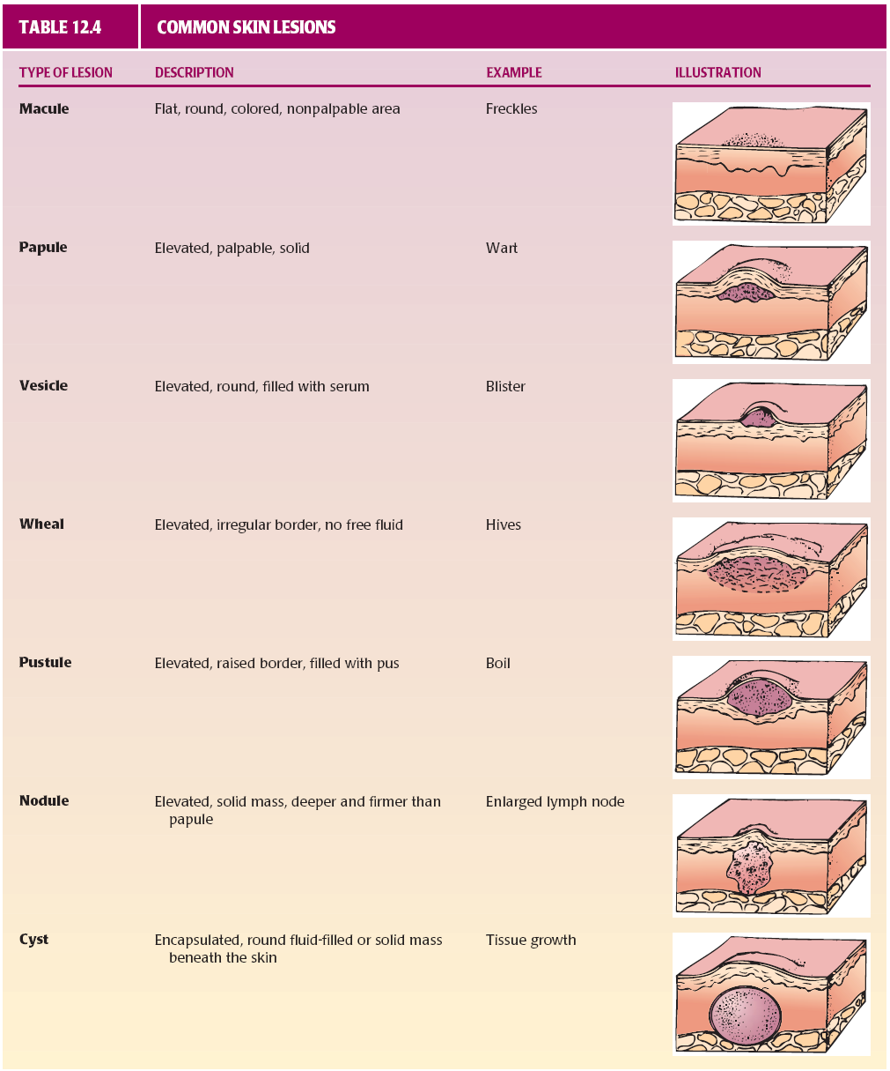
(Bintik-bintik)
(kutil)
(Lepuh)
rasa gatal dgn bintik-bintik merah dan bengkak
/ bisul

Slide 31
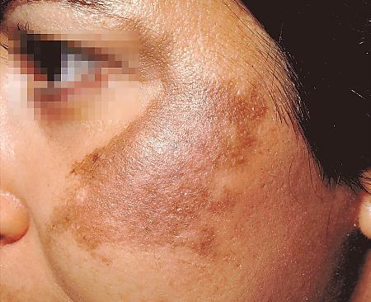
MAKULA………..
BIKIN GAK PEDE NICH

Slide 32
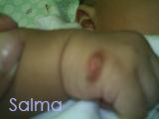
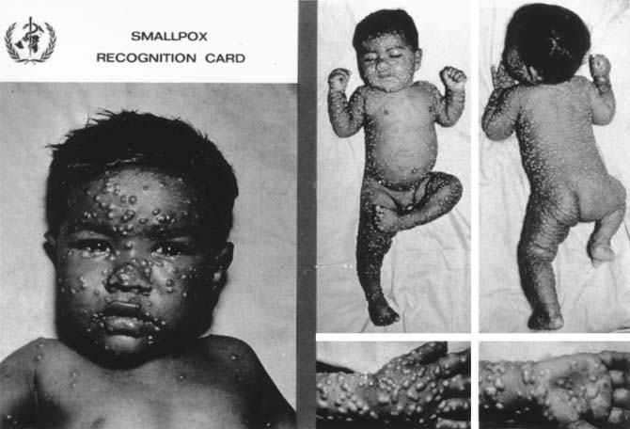
VESIKULA
PUSTULA

Slide 33
CONDILOMA (JENGGER AYAM)
JENIS LESI: VESIKULA

Slide 34
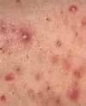
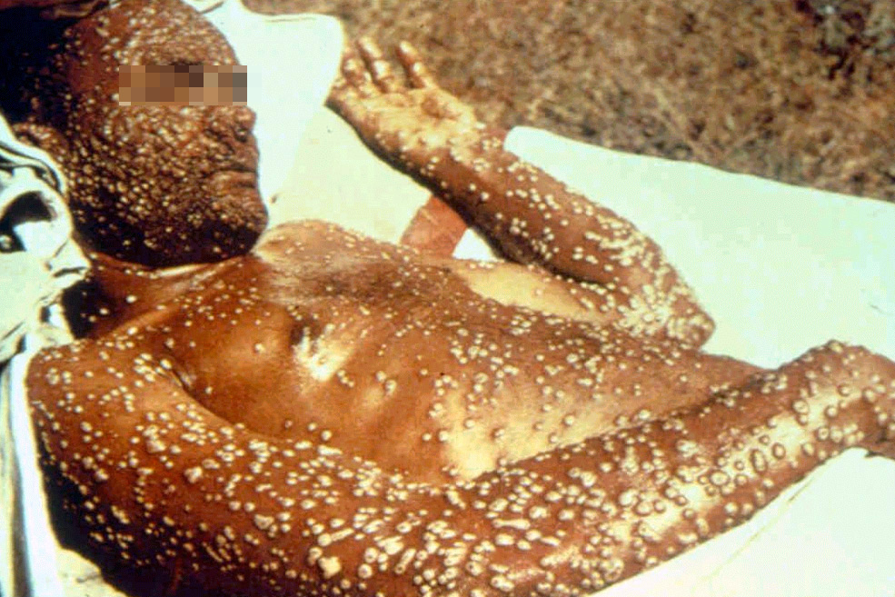
PAPULA……
SIAPA YANG BISA MENGHITUNG??????
JARANG CUCI MUKA SICH……
JERAWATANKAN….

Slide 35
TIPE-TIPE LESI CONT’
2. LESI SEKUNDER
LESI | KETERANGAN
EROSI | Kehilangan epidermis superfisial, menyisakan area yang lembab yang tidak mengeluarkan darah. Misalnya: permukaan kulit setelah pecahnya vesikel
ULKUS | Kehilangan permukaan yang lebih dalam yang dapat berdarah atau meninggalkan jaringan parut. Misalnya kankre sifilitis, ulkus karena insufisiensi venosa
FISURA | Pecahnya kulit membentuk garis lurus.

Slide 36
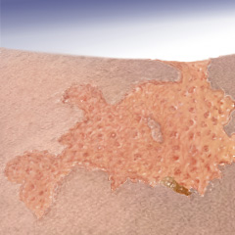
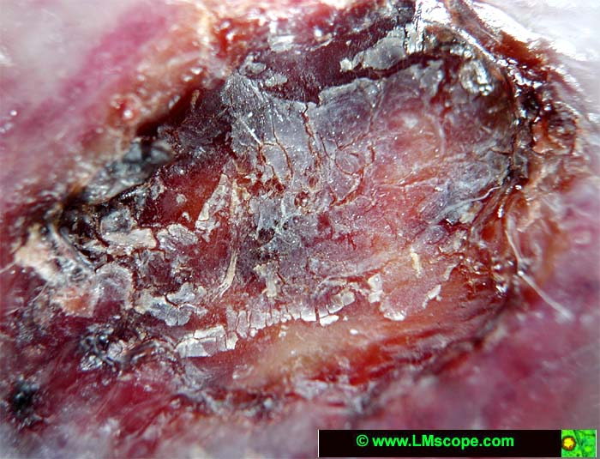
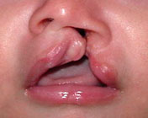
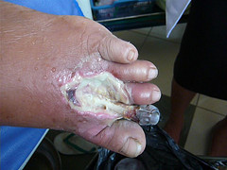
EROSI
FISURA
ULKUS

Slide 37
BENDA-BENDA PADA PERMUKAAN KULIT
JENIS | KETERANGAN
Keropeng | Residu serum, nanah, atau darah yang mengering. Misalnya scabies
Skale | Kulit tipis dari epidermis yang mengalami eksfoliasi. Misalnya kulit kering, ketombe.

Slide 38
Bula yang pecah, mengering akan menimbulkan keropeng
SCABIES

Slide 39
Klasifikasi luka akibat tirah baring (Pressure Ulcers) menurut EPUAP
Tingkat | Gambaran
Tingkat 1 | Eritema yang warnanya tidak berubah menjadi pucat bila ditekan dengan jari pada kulit yang masih utuh
Tingkat 2 | Lapisan kulit sebagian hilang yang meliputi epidermis, dermis, atau keduanya
Tingkat 3 | Seluruh lapisan kulit hilang yang melibatkan rusaknya atau nekrosis jaringan subkutan yang mungkin meluas ke jaringan di bawahnya, tetapi tidak merusak seluruh fasia
Tingkat 4 | Seluruh kulit hilang dengan kerusakan yang berat, nekrosis jaringan atau rusaknya otot, tulang, atau struktur penyokong.

Slide 40
RAMBUT
Inspeksi dan palpasi : catat distribusi, kualitas, kuantitas
Distribusi: normal : kulit kepala, muka bagian bawah, hidung, leher, aksila, dada anterior, punggung, bahu, lengan, kaki, gluteal, area pubis.
Kuantitas:
Hirsutisme: perningkatan pertumbuhan rambut.
Alopesia : rambut rontok, botak

Slide 41
Kuantitas
texture: kasar, halus, lurus, keriting, sangat kusut, kuat, berkilauan, mudah rontok.
Warna. Bervariasi mulai dari putih bercahaya sampai hitam. Perubahan warna dipengaruhi oleh usia, nutrisi, penyakit, dll

Slide 42
KUKU
INSPEKSI dan PALPASI
Bentuk. Anonyhia : tidak mempunyai kuku sama sekali
Kelengkungan. Normal : datar atau sedikit lengkung. Clubbing ?
Adhesi. Normal : kuat tidak mudah dicabut.
Permukaan kuku. Normal : lembut dan datar
Warna. Normal : pink
Pemeriksaan CRT (Capilarry Refill Time)
Ketebalan

Slide 43
BERBAGAI KONDISI KUKU
KONDISI KUKU | KETERANGAN
Kuku normal | Sudut normal 160⁰
Clubbing finger | Falang dorsal membulat & menggembung, kecembungan dari lempeng kuku meningkat. Sudut kuku meningkat 180⁰. misal pda penyakit jantung, paru
Paronikia | Inflamasi dari lipatan kuku proksimal dan lateral, dapat akut atau kronis. Lipatan berwarna merah, bengkak, mungkin nyeri tekan
Onikolisis | Pelepasan lempeng kuku yang tidak terasa sakit dari bantalan kuku, dimulai dari distal. Banyak penyebabnya.
Kuku terry’s | Keputihan dengan pita distal kemerahan atau coklat. Terlihat pada penuaan dan beberapa penyakit kronis
Pitting | Cekungan kecil pada lempeng-lempeng kuku
leukonisia | Bercak putih yang disebabkan oleh trauma. Tumbuh ke luar bersamaan dengan pertumbuhan kuku

Slide 44
paronkia
Inflamasi dari lipatan kuku proksimal dan lateral, dapat akut atau kronis. Lipatan berwarna merah, bengkak, mungkin nyeri tekan

Slide 45
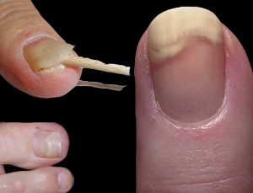
Onikolisis

Slide 46
Terry’s nail
Keputihan dengan pita distal kemerahan atau coklat. Terlihat pada penuaan dan beberapa penyakit kronis

Slide 47
Clubbing fingers
Falang dorsal membulat & menggembung, kecembungan dari lempeng kuku meningkat. Sudut kuku meningkat 180. misal pd penyakit jantung, paru

Slide 48
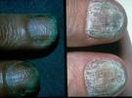
Pitting
Biasa terjadi pada kondisi psoriasis

Slide 49
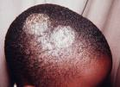
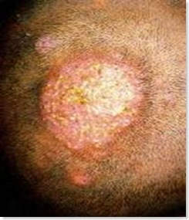
alopesia
Jangan malas cuci rambut!!!!!!!!!!!

Slide 50
terima kasih

